Slide 1
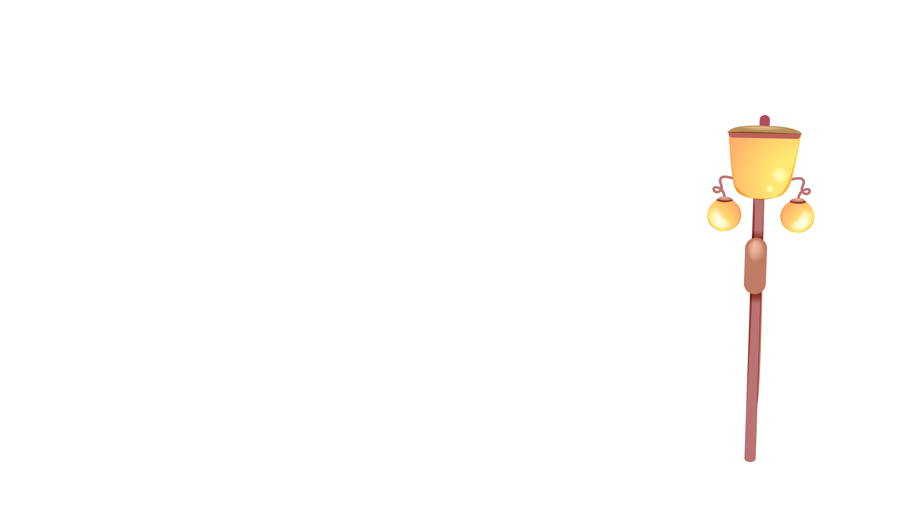

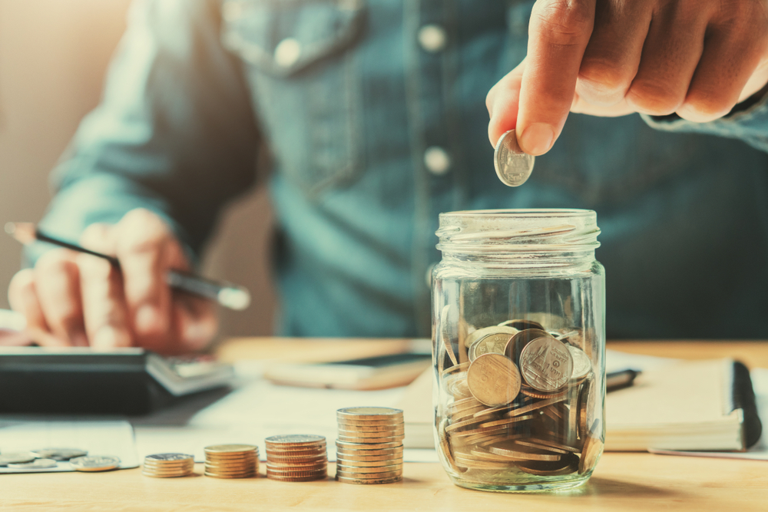


Bài 8: Lập kế hoạch chi tiêu

Slide 2

Phiếu học tập số 1:
Khởi động
Câu 1:Em hãy cho biết những việc làm nào sau đây thể hiện sống và làm việc có kế hoạch.
a.Có sự sắp xếp trước khi bắt tay vào việc.
b.Làm đến đâu hay đến đấy.
c.Cứ học từ từ, đến khi thi mới nỗ lực học rút.
d.Từ việc nhỏ đến việc lớn đều cần có kế hoạch.
e.Lập kế hoạch ngắn hạn và dài hạn

Slide 3
Phiếu học tập :
Khởi động
Câu 1:Em hãy cho biết những việc làm nào sau đây thể hiện sống và làm việc có kế hoạch.
a.Có sự sắp xếp trước khi bắt tay vào việc.
b.Làm đến đâu hay đến đấy.
c.Cứ học từ từ, đến khi thi mới nỗ lực học rút.
d.Từ việc nhỏ đến việc lớn đều cần có kế hoạch.
e.Lập kế hoạch ngắn hạn và dài hạn

Slide 4
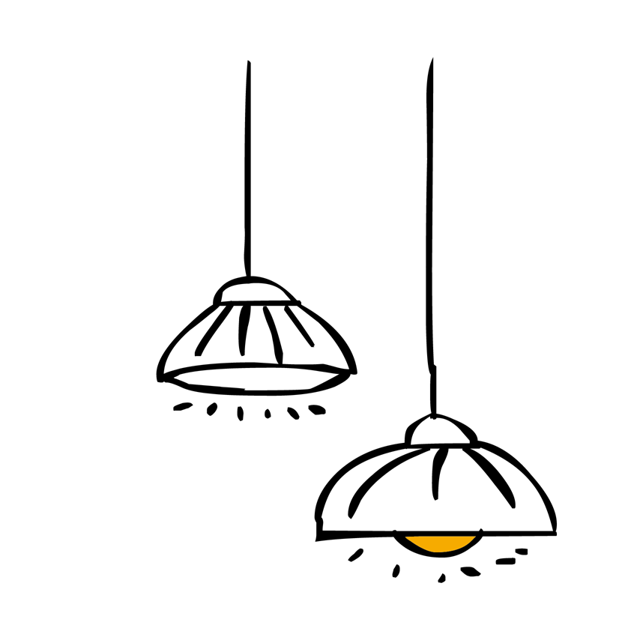


Trò chơi
Người nội trợ tài năng
- GV phổ biến cách chơi và luật chơi: Chia lớp thành 4 nhóm.
- Gv yêu cầu các nhóm lên danh sách thực đơn đi chợ và nấu ăn tối cho 1 gia đình 5 người . Mỗi nhóm học sinh sẽ được phát cho một số tiền 350.000đ. Trong vai trò một người đi mua sắm, HS sẽ tự mua cho mình những món đồ ưng ý. Nhóm nào mua được nhiều đồ và có số tiền còn dư nhiều nhất sẽ giành chiến thắng.

Slide 5

Siêu thị
Gia Hưng
Chuyên cung cấp đồ ăn “sạch” cho các bạn

Slide 6
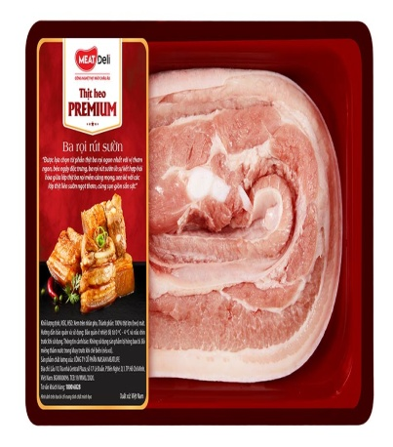

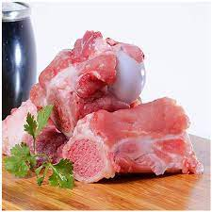
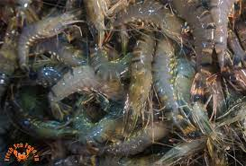
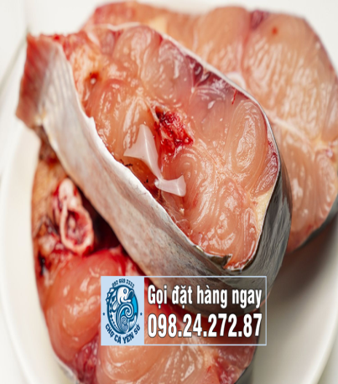

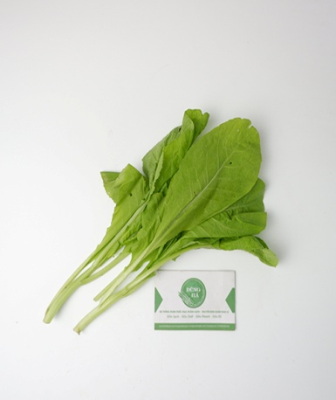
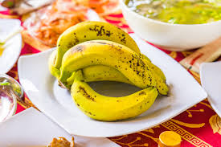
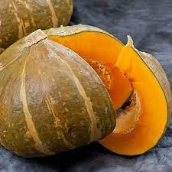
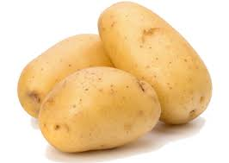
Bảng giá
100.000đ/1kg | 120.000đ/1kg | 80.000đ/kg | 230.000đ/kg | 95.000đ/kg
5.000đ/ bó | 8.000đ/bó | 25.000đ/kg | 12.000đ/kg | 18.000đ/kg

Slide 7
Hãy chia sẻ suy nghĩ của em về việc chi tiêu có kế hoạch và chi tiêu không có kế hoạch?
+ Chi tiêu có kế hoạch là một việc làm thông minh. Việc này sẽ giúp chúng ta chi tiêu hợp lí, tiết kiệm chi phí và để dành được tiền cho các sự việc phát sinh ngoài ý muốn, đầu tư sinh lời,…
+ Chi tiêu không hợp lí sẽ khiến tiền bạc cạn dần dù kiếm được nhiều đến bao nhiêu. Và dần đến một lúc nào đó, khi một việc phát sinh xảy ra mà yêu cầu cần tiền để giải quyết sẽ không thể làm được.

Slide 8


1. Sự cần thiết phải lập kế hoạch chi tiêu

Slide 9
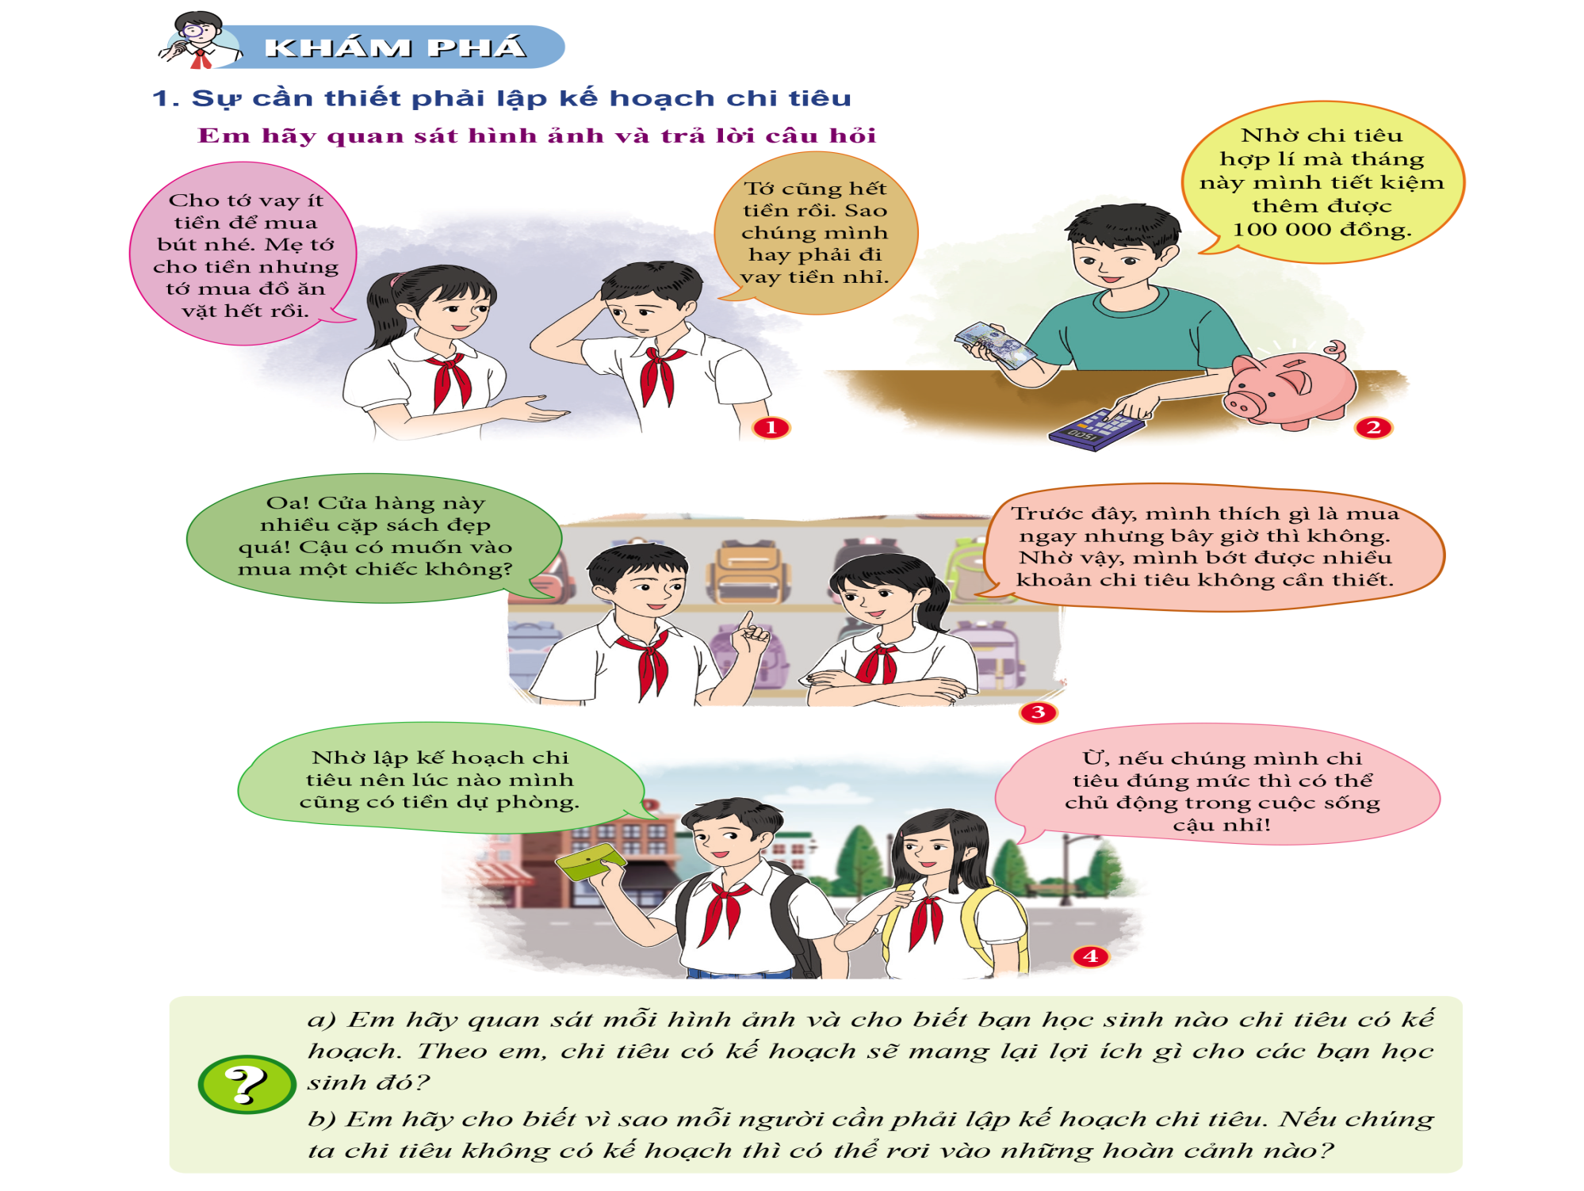

Slide 10
Thảo luận nhóm
a) Em hãy quan sát mỗi hình ảnh và cho biết bạn học sinh nào chi tiêu không có kế hoạch. Theo em, chi tiêu có kế hoạch sẽ mang lại lợi ích gì cho các bạn học sinh đó?
b) Em hãy cho biết vì sao mỗi người cần phải lập kế hoạch chi tiêu. Nếu chúng ta chi tiêu không có kế hoạch thì có thể rơi vào những hoàn cảnh nào?

Slide 11
Em hãy quan sát mỗi hình ảnh và cho biết bạn học sinh nào chi tiêu không có kế hoạch. Theo em, chi tiêu có kế hoạch sẽ mang lại lợi ích gì cho các bạn học sinh đó?
Hình 1 cả 2 bạn
Hình 3 là bạn nam
Chi tiêu có kế hoạch sẽ giúp các bạn học sinh đó không phải đi vay tiền người khác; tăng tiết kiệm; bớt được các khoản chi tiêu không cần thiết; chủ động về tài chính

Slide 12
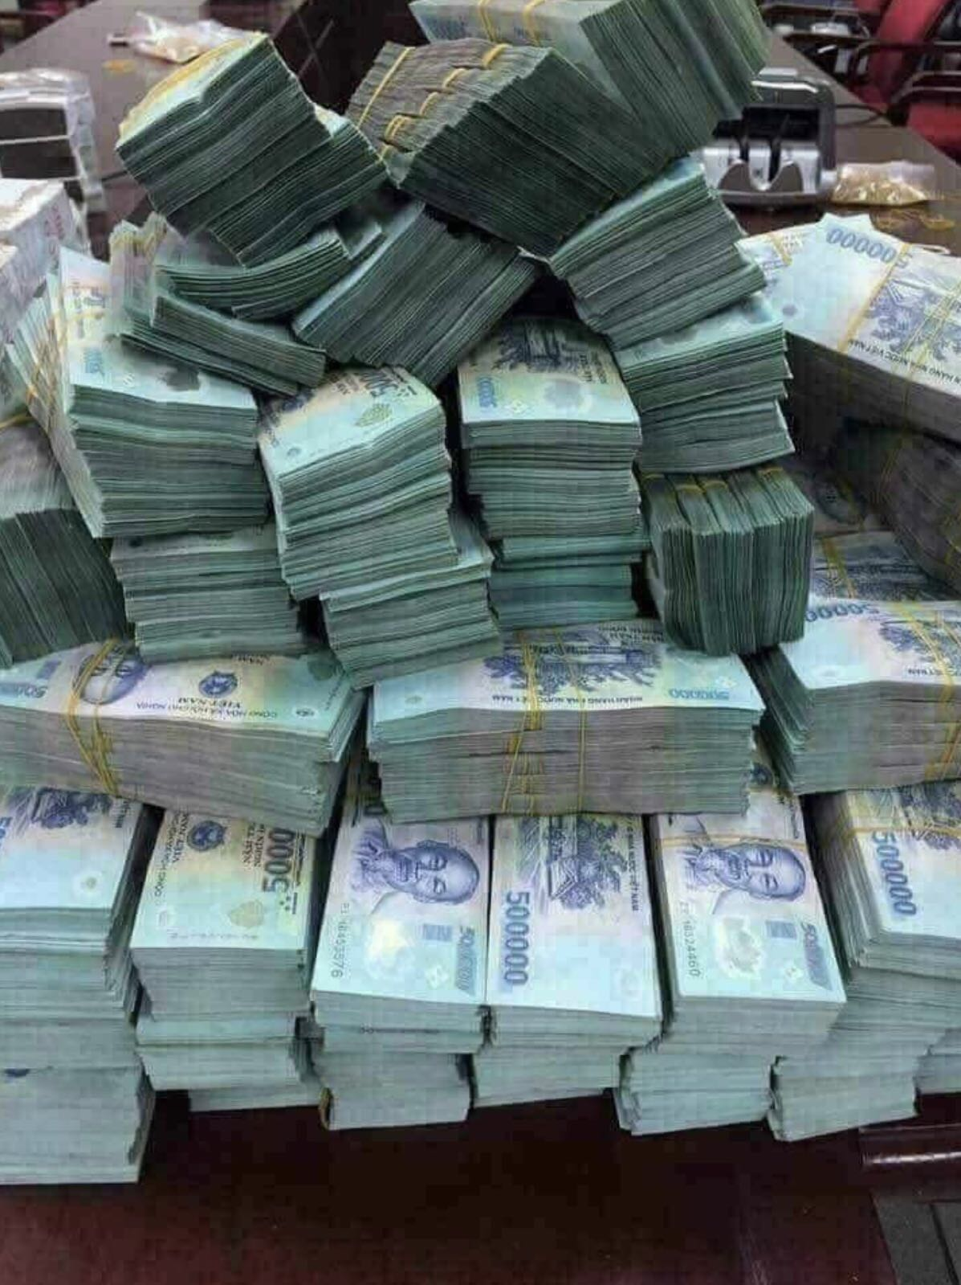
Mỗi người cần phải lập kế hoạch chi tiêu bởi vì chi tiêu có kế hoạch giúp chúng ta cân đối các khoản thu và chi một cách hợp lí; tránh được các khoản chi tiêu không cần thiết; có thể tăng tiết kiệm; chủ động về tài chính trong hiện tại và tương lai.

Slide 13
Nếu không có kế hoạch chi tiêu, các hoàn cảnh có thể gặp phải bao gồm:
Tiền thừa bị phá hủy
Quá tải tài chính
Khó khăn trong việc tránh những mức chi phí không cần thiết
Luôn phải vay mượn tiền người khác
Gặp khó khăn trong việc kiểm soát tài chính

Slide 14
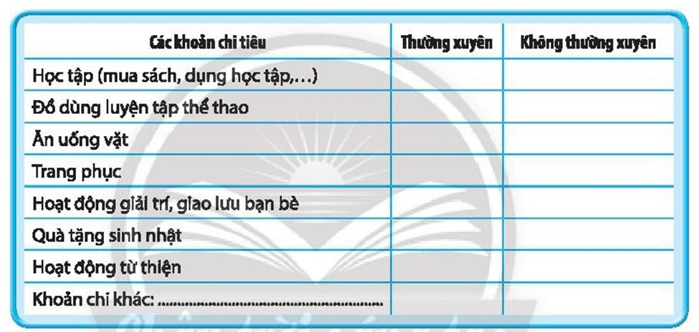
Phiếu học tập :
Vì sao em lại lựa chọn nhưng món đồ trên thường xuyên?
Em hãy lựa chọn những món đồ thường xuyên và không thường xuyên sử dụng?

Slide 15
Phiếu học tập
Tình huống
Lên lớp 8, bạn Phương được mẹ giao nhiệm vụ đi chợ, mua sắm các vật dụng cần thiết cho gia đình. Mẹ đưa một tài khoản tiền để chi tiêu trong một tuần và hướng dẫn bạn lên kế hoạch cụ thể mỗi khi mua sắm.....

Slide 16
Phiếu học tập
a. Việc bạn Phương chi tiêu tùy tiện đã dẫn đến khó khăn gì trong cuộc sống gia đình? Nếu mẹ không đủ tiền để đưa thêm thì điều gì sẽ xảy ra?
c. Em hãy nêu lí do cần lập kế hoạch chi tiêu rồi rút ra bài học.
b. Em hãy dự kiến những khó khăn có thể xảy ra nếu Phương tiếp tục chi tiêu tùy tiện như vậy.

Slide 17



Thảo luận nhóm đôi
Nhiệm vụ: Hoàn thành phiếu bài tập.
 | - Học sinh thực hiện hoạt động cá nhân “Think”: Suy nghĩ độc lập về bài tập và hoàn thành phiếu bài tập
 | - Học sinh thực hiện hoạt động cặp đôi “Pair”: Trao đổi với bạn suy nghĩ của mình.
 | - Học sinh trình bày cá nhân trước lớp hoạt động “Share”: Chia sẻ những điều vừa trao đổi về bài tập trước lớp.

Slide 18
+Việc làm của Phương đã dẫn tới chi tiêu thậm hụt, hoang phí, gia đình khó khăn về mặt kinh tế trong cuộc sống gia đình.
Nếu mẹ không có đủ tiền đưa thêm thì sinh hoạt gia đình thì sẽ khó khăn và rơi và thiếu thốn, khó khăn.
a. Việc bạn Phương chi tiêu tùy tiện đã dẫn đến khó khăn gì trong cuộc sống gia đình? Nếu mẹ không đủ tiền để đưa thêm thì điều gì sẽ xảy ra?

Slide 19
Mất cân bằng tài chính
- Thậm thút vào những khoản chi tiêu cần thiết.
- Cuộc sống không ổn định.
Khó khăn

Slide 20
c. Em hãy nêu lí do cần lập kế hoạch chi tiêu rồi rút ra bài học.
+ Xây dựng kế hoạch chi tiêu giúp cân bằng được tài chính, tránh những khoản chi không cần thiết, thực hiện được tiết kiệm, góp phần tạo dựng cuộc sống ổn định, ấm no.

Slide 21
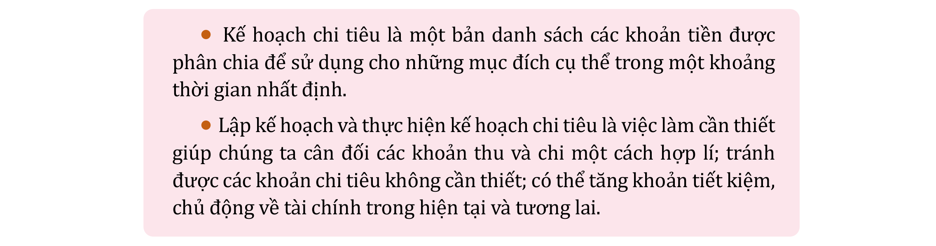
Bài học

Slide 22
Luyện tập
Câu hỏi 1: Em tán thành hay không tán thành với những ý kiến dưới đây? Vì sao?
a. Lập kế hoạch chi tiêu chủ yếu để thực hiện mục tiêu tiết kiệm.
b. Đảm bảo các khoản chi thiết yếu là nội dung quan trọng trong kế hoạch chi tiêu.
c. Chỉ những người có thói quen chi tiêu tùy tiện mới cần lập kế hoạch chi tiêu.

Slide 23
Em đồng tình hay không đồng tình với ý kiến nào dưới đây? Vì sao?
A. Lập kế hoạch chi tiêu giúp chúng ta tránh được các khoản chi tiêu không hợp lí.
B. Khi có ai đó rơi vào nợ nần, nếu biết lập kế hoạch chi tiêu và cân đối thu chi hợp lí thì có thể thoát khỏi tình trạng đó.
C. Lập kế hoạch chi tiêu làm cho việc sử dụng tiền không được thoải mái.
D. Lập kế hoạch chi tiêu giúp chúng ta có thể chủ động trong những hoàn cảnh bất ngờ phát sinh.

Slide 24
Vận Dụng
Bạn hãy chia sẻ với các bạn các công cụ chi tiêu hợp lí trên ứng dụng điện thoại....
Các ứng dụng trên điện thoại giúp chi tiêu hợp lí:
1. Money Lover
2. Sổ Thu Chi MISA
3. Fast Budget – Expense Manager

Slide 25
Bài tập dự án
Gia đình mỗi tuần cho em 50000 đồng tiền tiêu vặt. Em sẽ chi tiêu cho những khoản nào? Theo em, làm thế nào để chi tiêu số tiền đó hiệu quả?

